Slide 1
Муниципальное бюджетное дошкольное образовательное учреждение
детский сад №174 «Росинка»
Лепбук, посвященный празднику
«9 мая – День Победы»
Подготовила: воспитатель
Мокшина С.В
г. Ульяновск, 2020

Slide 2
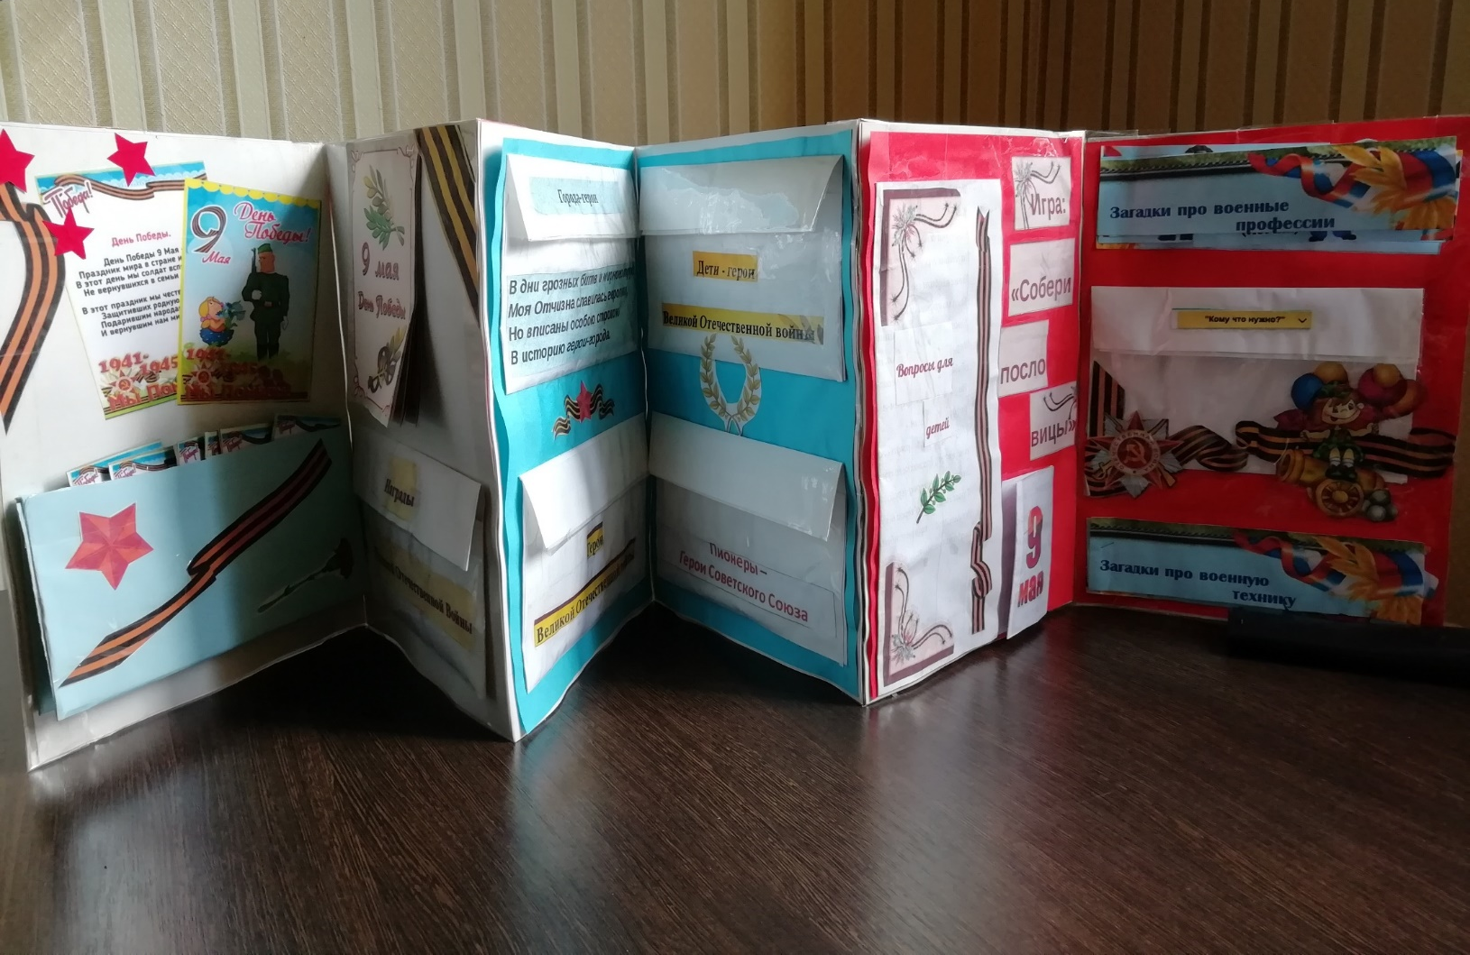
Лепбук к празднику «9 мая – День Победы»
Цель - формирование у дошкольников активной гражданской позиции и патриотизма как важнейших духовно-нравственных и социальных ценностей.

Slide 3
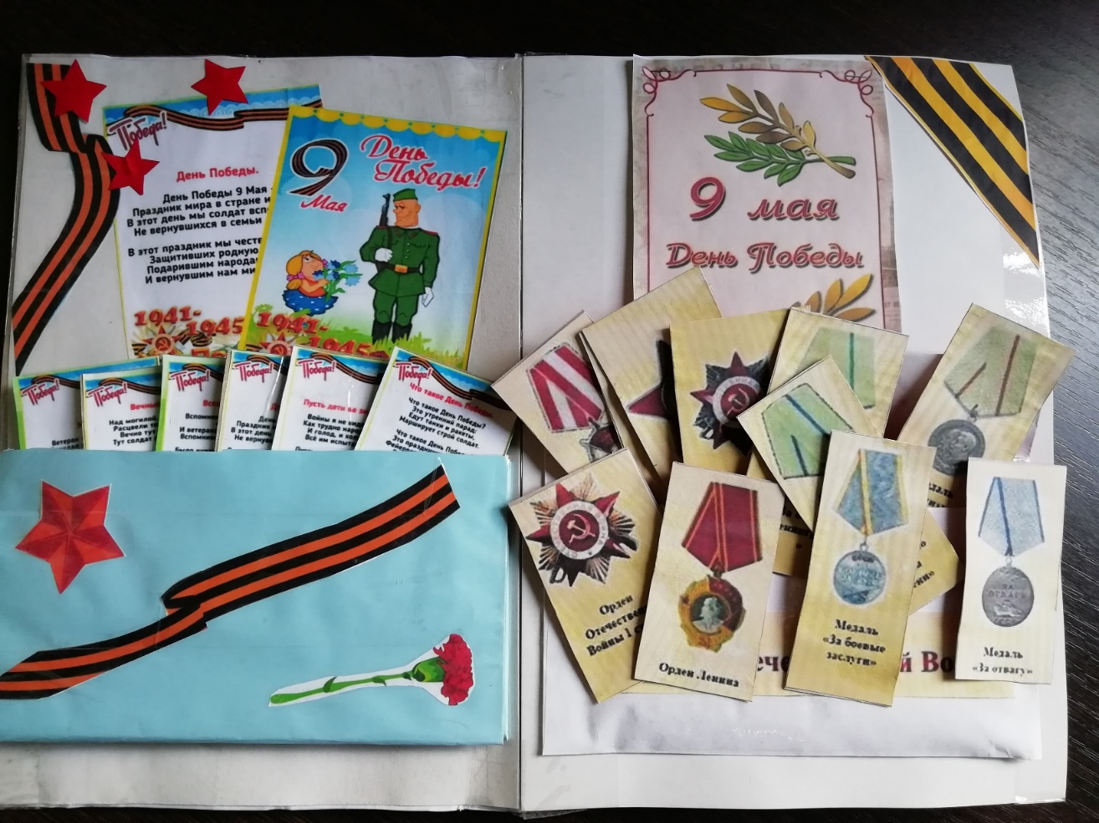
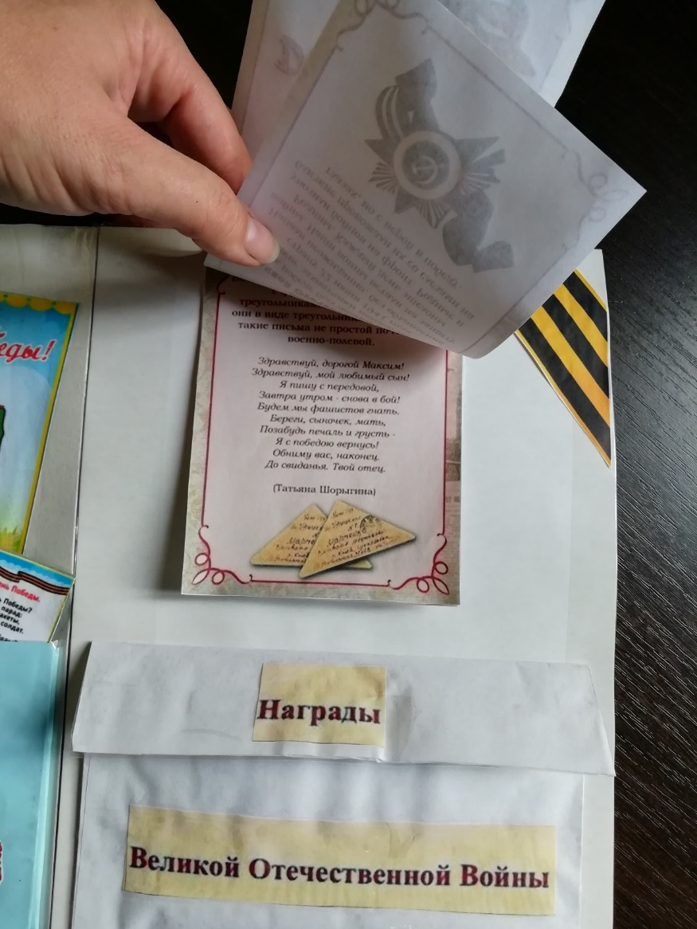
Стихи для детей о празднике
«День Победы»
История и символика праздника
«9 мая – День Победы»
Медали и ордена ВОВ
Цель: знакомство детей с орденами, которыми награждали в ВОВ героев, воспитывать уважение к героям ВОВ, чувство гордости за народ, победивший врага.

Slide 4
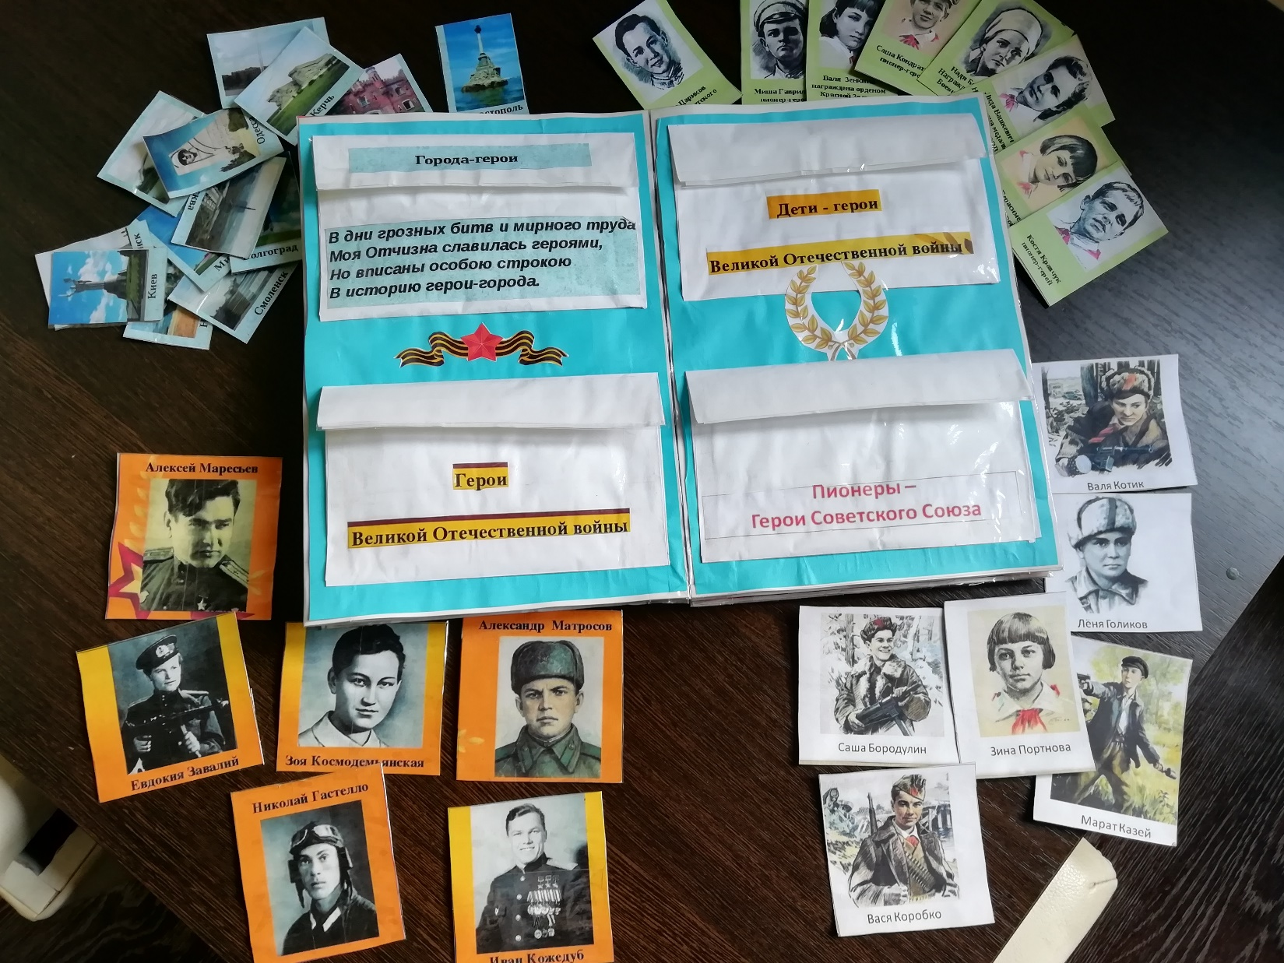
Города –
герои
Дети –
герои ВОВ
Герои
ВОВ
Пионеры –
Герои ВОВ

Slide 5
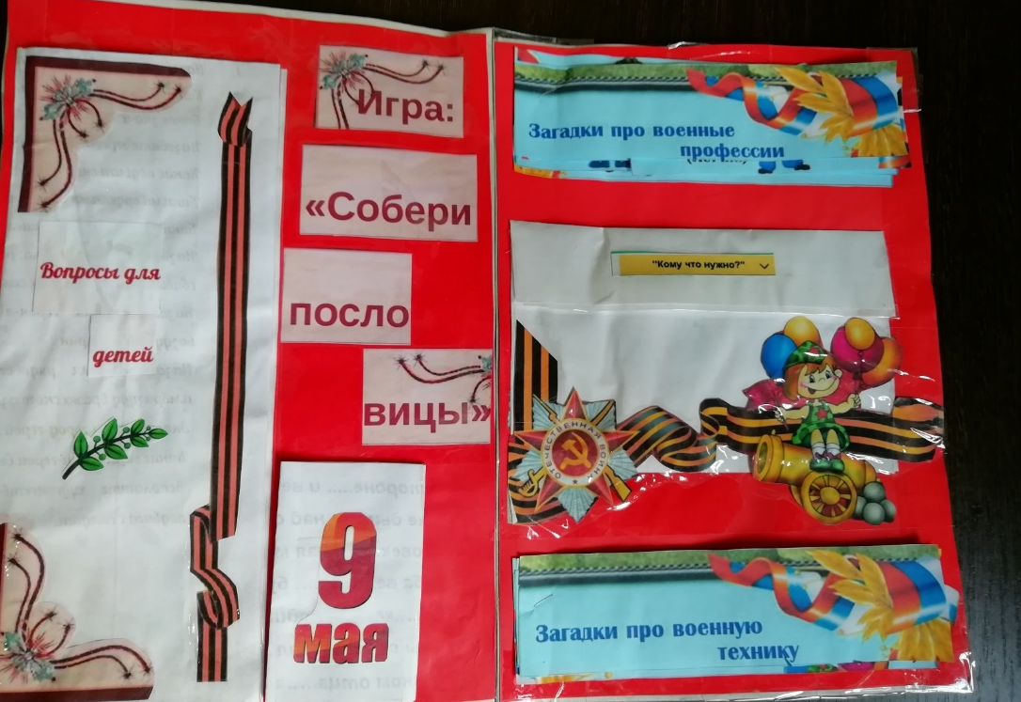
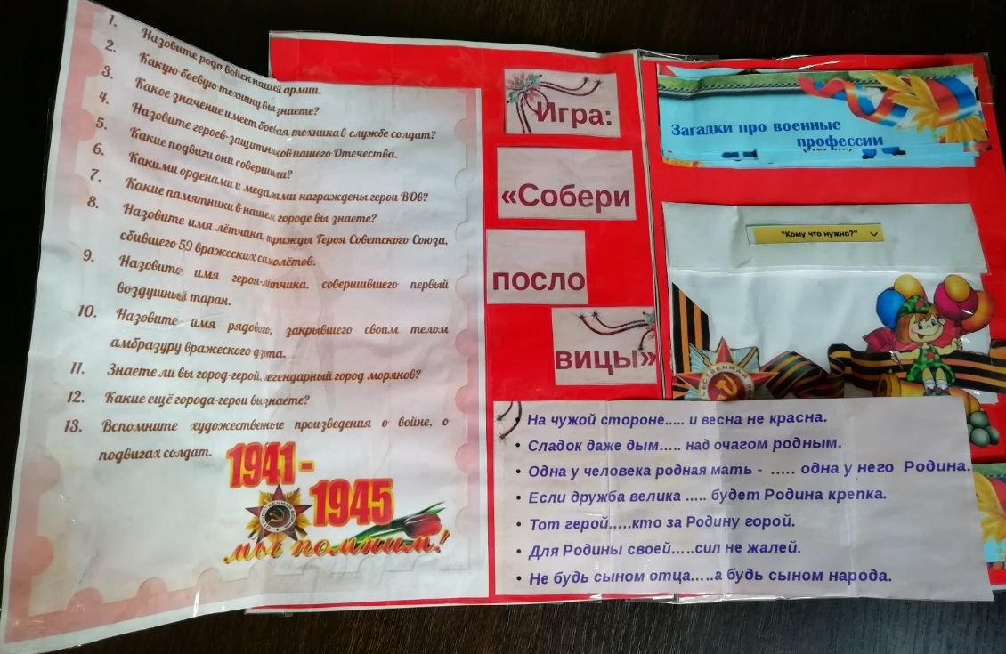
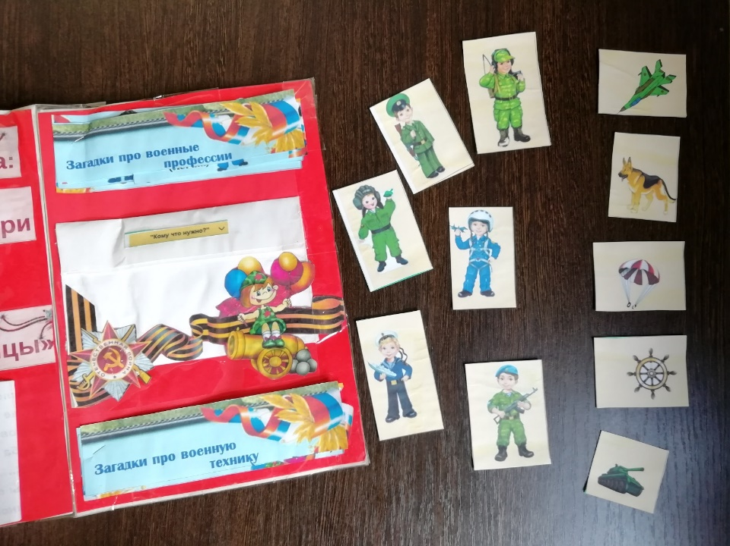
Д/И
«Кому что
нужно»
Вопросы для детей
на военную тему
Игра «Собери пословицу»

Slide 6
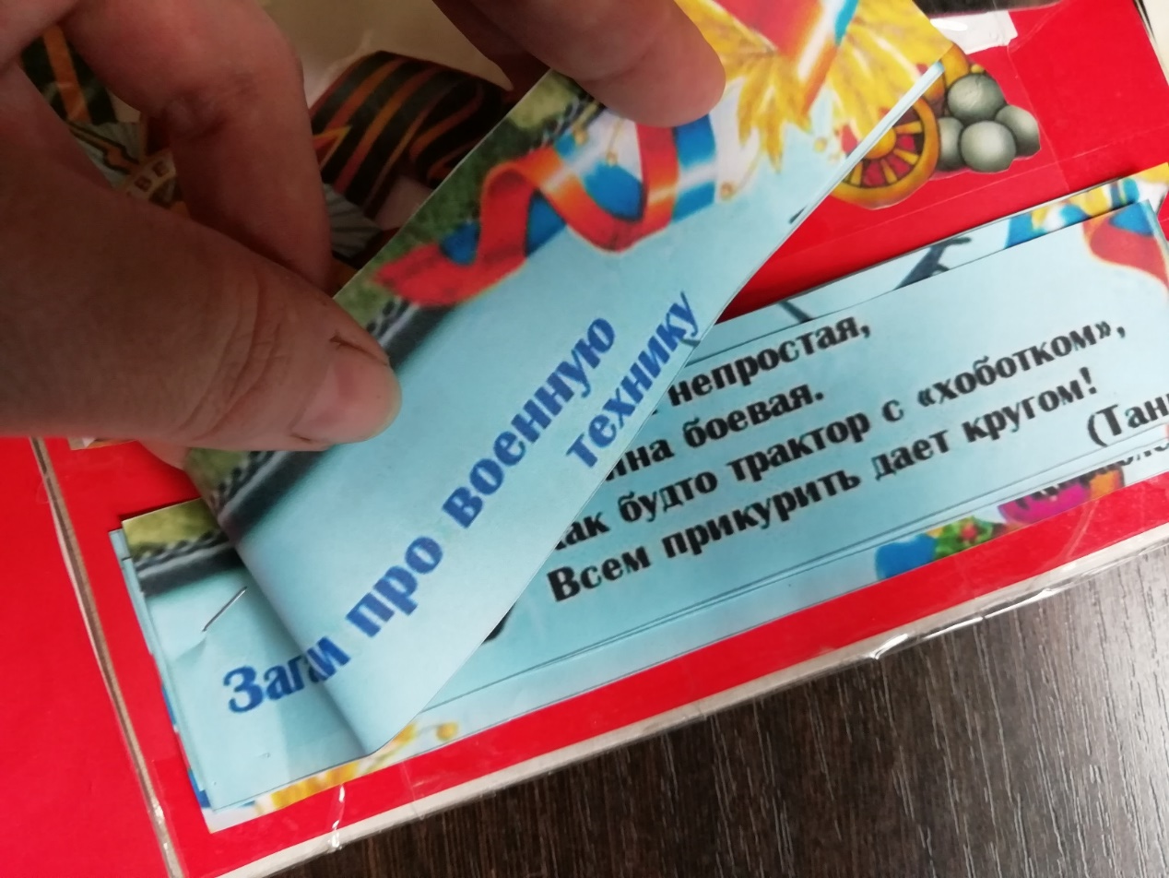
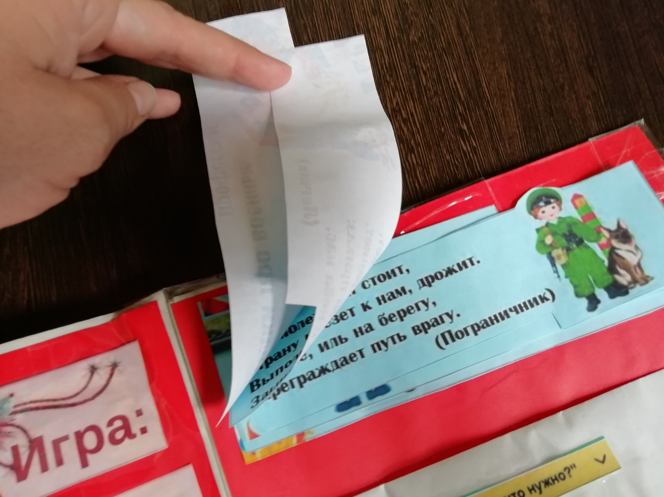
Загадки для детей про
военные профессии
и военную технику
Цель: воспитание у детей интереса
к русскому фольклору.

Slide 7
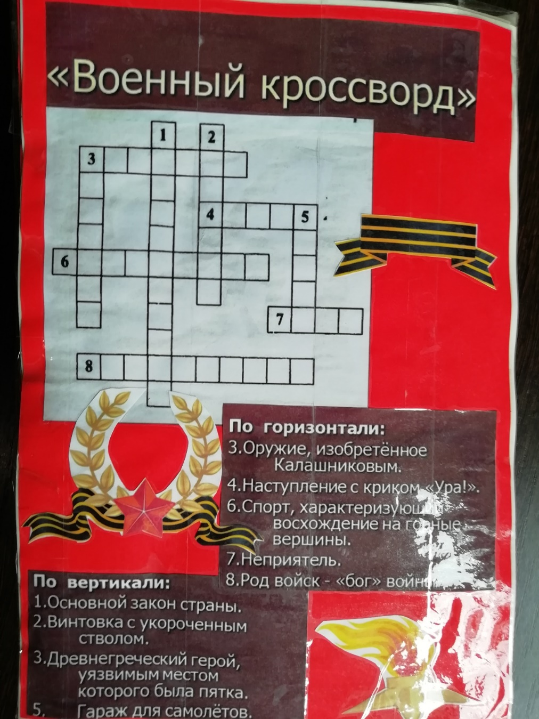
Военный кроссворд
для детей
Цель: вызвать интерес у детей
к разгадыванию кроссвордов

Slide 8
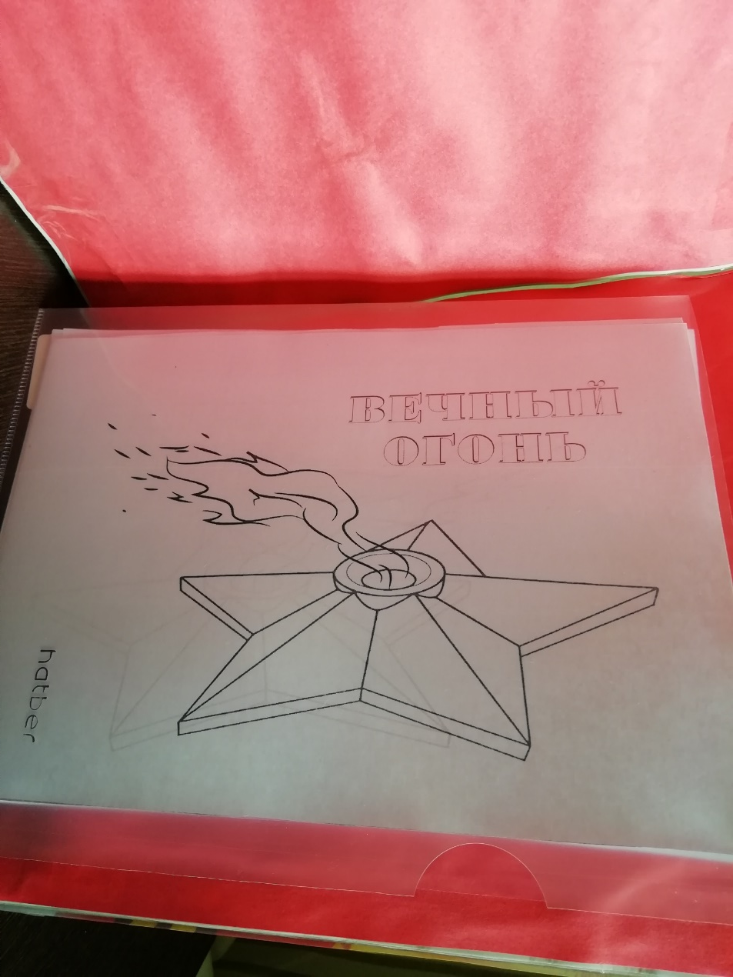
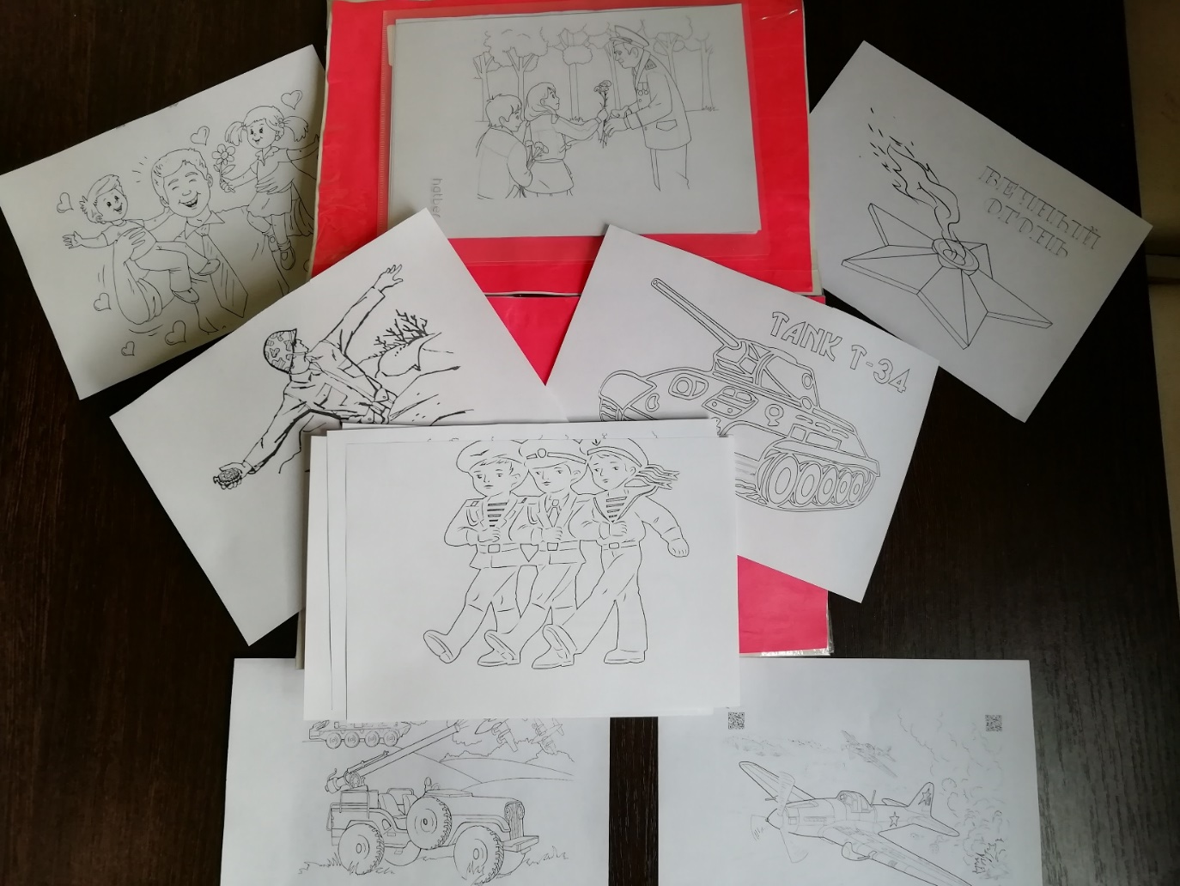
Раскраски для детей
Цель: развитие усидчивости, мелкой моторики,
расширение кругозора.

Slide 9
Спасибо за внимание!

